Slide 1
Droit pour les praticien·ne·s
Nouveautés en droit constitutionnel

Slide 2
Jurisprudence du Tribunal fédéral (sélection)
Liberté religieuse – loi sur la laïcité genevoise
ATF 148 I 160 : loi sur la laïcité du canton de Genève largement validée
Port de signes religieux par les agent·e·s de l’État
Possibilité d’interdire des signes religieux «ostentatoires» sur le domaine public
Interdiction de se dissimuler le visage dans les lieux publics
Manifestations cultuelles sur le domaine public

Slide 3
Jurisprudence du Tribunal fédéral (sélection)
Liberté religieuse – loi sur la laïcité genevoise
ATF 148 I 160 : loi sur la laïcité du canton de Genève largement validée

Slide 4
Jurisprudence du Tribunal fédéral (sélection)
Liberté religieuse – loi sur la laïcité genevoise
ATF 148 I 160 : loi sur la laïcité du canton de Genève largement validée
Et maintenant ?
Affaires pendantes

Slide 5
Jurisprudence du Tribunal fédéral (sélection)
Liberté de réunion
ATF 148 I 19 et ATF 148 I 33 : limitation de la taille de manifestations pour éviter la propagation du Covid-19
15 personnes : violation
300 personnes : conforme
Arrêt du Tribunal fédéral 6B_655/2022 du 31 août 2022
Arrêt du Tribunal fédéral 6B_1098/2022 du 31 juillet 2023

Slide 6
Jurisprudence du Tribunal fédéral (sélection)
Liberté personnelle
Diverses affaires «Covid-19»
Arrêt du TF 2C_886/2021 du 12 décembre 2022 – Obligation de dépistage pour personnel de santé non vacciné au Tessin
Arrêt du TF 2C_810/2021 du 31 mars 2023 – Certificat Covid à l’Université de Fribourg
Arrêt du TF 2F_10/2023 du 31 juillet 2023 – Obligation d’assister en présentiel aux cours à l’Université de Fribourg (demande de révision du canton)
Arrêt du TF 1C_537/2021 du 13 mars 2023
Invalidation partielle de la loi sur la mendicité du canton de Bâle-Ville
Affaire à lire en parallèle avec Cour EDH, Lăcătuş c. Suisse (requête nº 14065/15) du 19 janvier 2021

Slide 7
Jurisprudence du Tribunal fédéral (sélection)
Liberté d’opinion et d’information (liberté d’expression)
ATF 148 IV 113 : Protection contre le discours de haine (261^{bis} CP)
Rappel du lien entre 261^{bis} CP et liberté d’expression
Image dénigrante
Termes dénigrants
Importance de protéger les minorités
Arrêt du TF (2C_859/2022) du 20 septembre 2023 : obligation de neutralité de la RTS

Slide 8
Jurisprudence du Tribunal fédéral (sélection)
Liberté économique et force dérogatoire du droit fédéral
ATF 148 I 198 : Les dispositions cantonales et communales relatives à la fermeture des magasins ne peuvent pas avoir pour but la protection des travailleurs, car cette question est réglée de manière exhaustive par la LTr.
Il n’est donc pas possible de subordonner l’entrée en vigueur d’une loi cantonale sur les heures d’ouverture des magasins à la conclusion d’une CCT.
Contraste avec l’arrêt neuchâtelois sur le salaire minimum (ATF 143 I 403)
Arrêt du TF 1C_393/2022 du 31 mars 2023 : gratuité des transports publics

Slide 9
Jurisprudence du Tribunal fédéral (sélection)
Naturalisation : audience publique du 25.10.2023 dans la cause 1D_5/2022
Refus de naturalisation confirmée par le Tribunal cantonal thurgovien (VG.2022.23)
Questions principales traitées par le Tribunal fédéral
Marge de manœuvre des cantons en matière de naturalisation ordinaire : dans quelle mesure les cantons peuvent-ils encore prévoir des critères additionnels ?
Application des critères liés à l’indépendance financière : arbitraire
Issue : recours admis (3:2)

Slide 10
Jurisprudence de la Cour EDH (sélection)
Arrêts récents
Verein Gegen Tierfabriken Schweiz (Vgt) et Kessler c. Suisse du 11 octobre 2022 (requête nº 21974/16) – Art. 10 CEDH
Beeler c. Suisse (GC) du 11 octobre 2022 (requête nº 78630/12) – Art. 8 et 14 CEDH
D. B. et autres c. Suisse du 22 novembre 2022 (requêtes n^{os} 58817/15 et 58252/15) – Art. 8 CEDH
Hamdani c. Suisse du 28 mars 2023 (requête nº 10644/17) – Art. 6 par. 1 et par. 3 let. c CEDH
Ghadamian c. Suisse du 9 mai 2023 (requête nº 21768/19) – Art. 8 CEDH
Morales c. Suisse du 9 mai 2023 (requête nº 69212/17) – Art. 6 par. 1 CEDH
Sperisen c. Suisse du 13 juin 2023 (requête nº 22060/20) – Art. 6 par. 1 CEDH
Semenya c. Suisse du 11 juillet 2023 (requête nº 10934/21) – Art. 8 et 14 CEDH (renvoi)

Slide 11
Jurisprudence de la Cour EDH (sélection)
Affaires pendantes
Affaire Semenya c. Suisse (requête nº 10934/21) : renvoi devant la Grande Chambre
Communauté genevoise d'action syndicale (CGAS) c. Suisse (requête nº 21881/20) : renvoi devant la Grande Chambre
Autres affaires communiquées au gouvernement : cf. hudoc.echr.coe

Slide 12
Jurisprudence de la Cour EDH (sélection)
Affaires pendantes
Affaire Klimaseniorinnen c. Suisse : arrêt de Grande Chambre attendu pour la fin de l’année
Responsabilité des États en matière de lutte contre le changement climatique
Affaires connexes : not. Duarte Agostinho et autres c. Portugal et 32 autres États

Slide 13
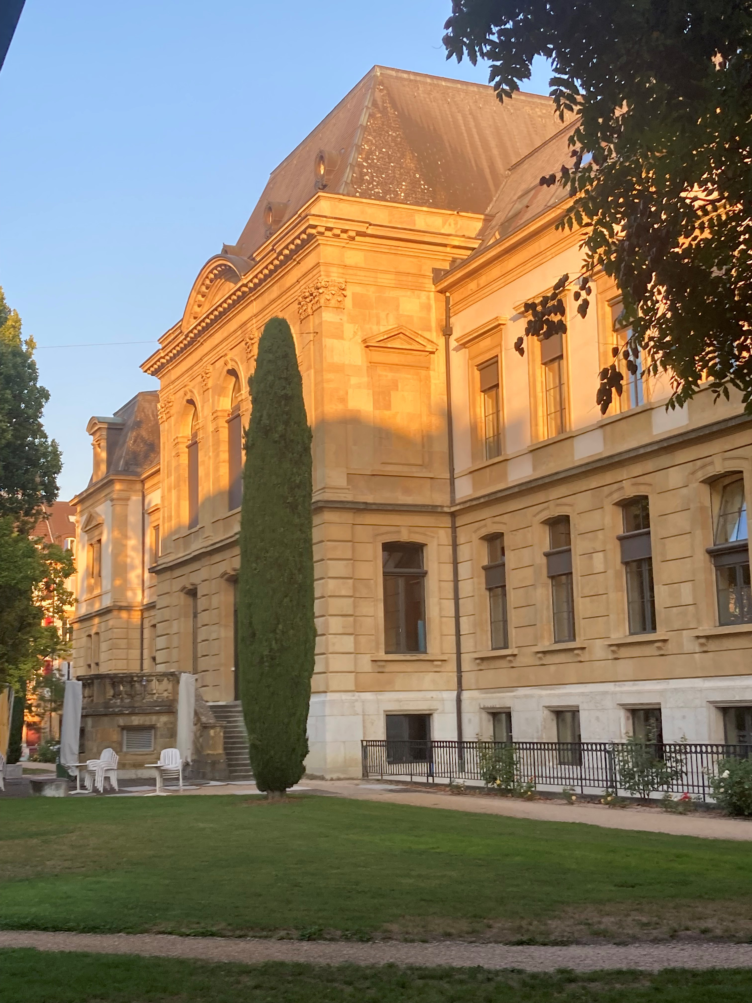
Merci de votre attention !
Nesa Zimmermann Avenue du Premier-Mars 26 CH-2000 Neuchâtel
Bureau 206
032 718 12 72
nesa.zimmermann@unine.ch www.unine.ch

